Slide 1
周波数応答

Slide 2
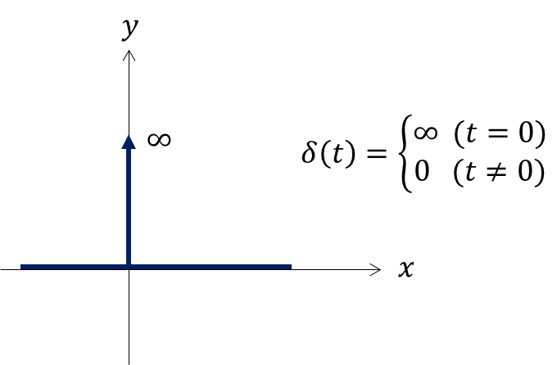
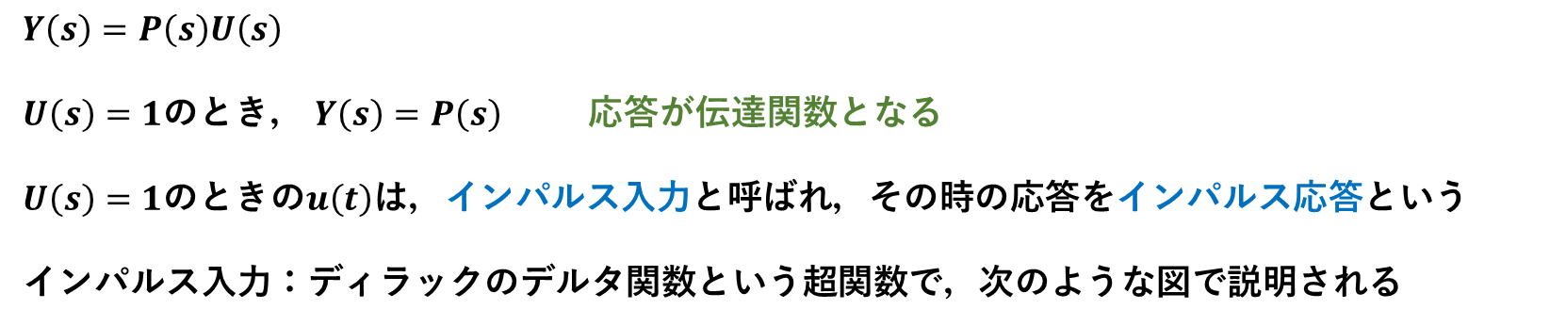
周波数応答
$$Y\left(s\right)=P\left(s\right)U\left(s\right)$$
$U\left(s\right)=1$のとき， $Y\left(s\right)=P\left(s\right)$ 応答が伝達関数となる
$U\left(s\right)=1$のときの$u\left(t\right)$は，インパルス入力と呼ばれ，その時の応答をインパルス応答という
インパルス入力：ディラックのデルタ関数という超関数で，次のような図で説明される
制御対象の特徴を調べる
⇒インパルス入力を加えて応答を観測すればよい
伝達関数：インパルス応答のラプラス変換

Slide 3
周波数応答
インパルス入力を加えることは現実的に困難
周波数の異なる複数の余弦波の集まりで表現する
…たくさん重ねるほどインパルス入力に近づく
正弦波でも可能 ← 形は同じだが，位相が異なる
インパルス入力：さまざまな周波数成分を含んだ信号で表現できる
＜応答の様子＞
周波数が低い ⇒ 入力と出力の振幅がほぼ同じ
周波数が高い ⇒ 出力の振幅が小さくなる
入力信号の山の位置と出力信号の山の位置がずれている（位相がずれている）

Slide 4
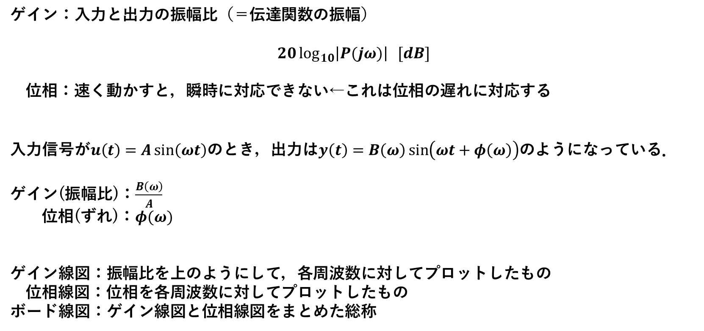
周波数応答
ゲイン：入力と出力の振幅比（＝伝達関数の振幅）
$$20\log_{10}\left|P(jω)\right| [dB]$$
位相：速く動かすと，瞬時に対応できない←これは位相の遅れに対応する
入力信号が$u\left(t\right)=A\sin\left(ωt\right)$のとき，出力は$y\left(t\right)=B\left(ω\right)\sin\left(ωt+φ\left(ω\right)\right)$のようになっている．
ゲイン(振幅比)：$\frac{B\left(ω\right)}{A}$
位相(ずれ)：$φ(ω)$
ゲイン線図：振幅比を上のようにして，各周波数に対してプロットしたもの
位相線図：位相を各周波数に対してプロットしたもの
ボード線図：ゲイン線図と位相線図をまとめた総称

Slide 5
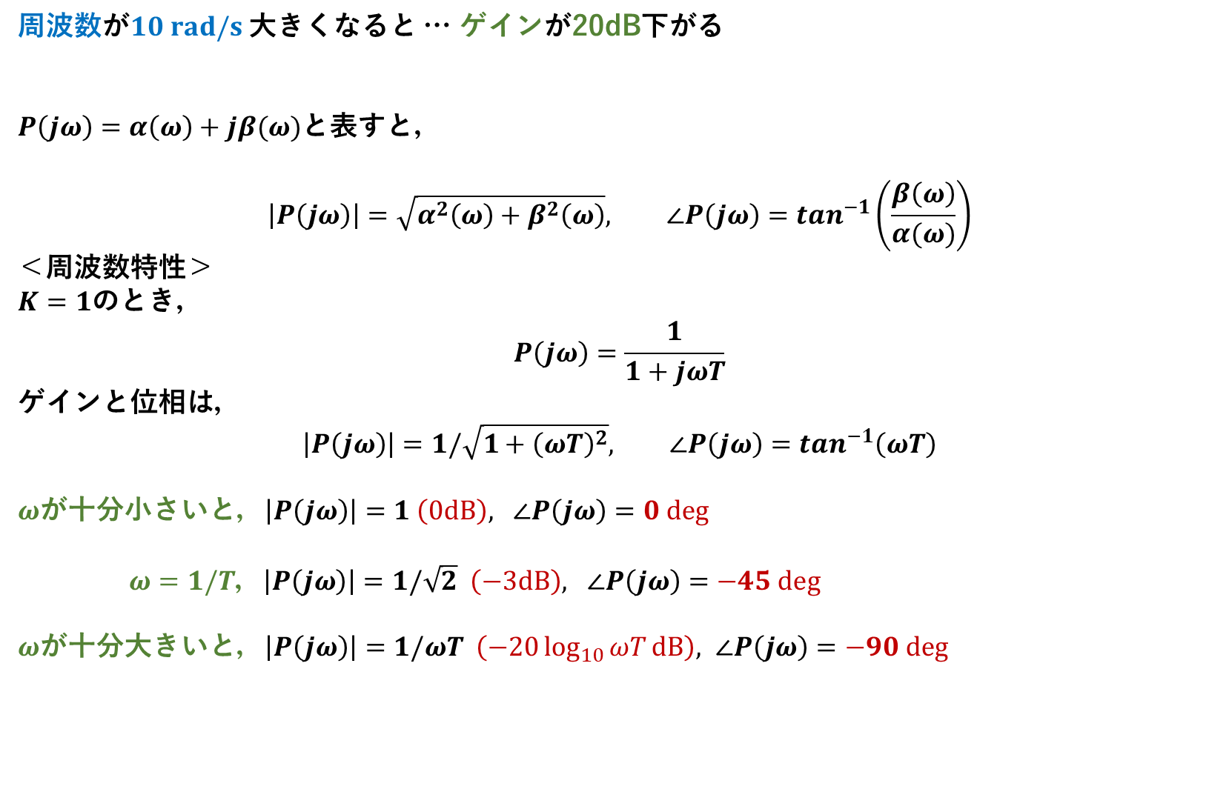
1次遅れ系
周波数が$10 rad/s$ 大きくなると … ゲインが20dB下がる
$P\left(jω\right)=α\left(ω\right)+jβ(ω)$と表すと，
$$\left|P\left(jω\right)\right|=\sqrt{α^{2}\left(ω\right)+β^{2}\left(ω\right)}, ∠P\left(jω\right)=tan^{−1}\left(\frac{β\left(ω\right)}{α(ω)}\right)$$
＜周波数特性＞
$K=1$のとき，
$$P\left(jω\right)=\frac{1}{1+jωT}$$
ゲインと位相は，
$$\left|P\left(jω\right)\right|=1/\sqrt{1+{\left(ωT\right)}^{2}}, ∠P\left(jω\right)=tan^{−1}\left(ωT\right)$$
$ω$が十分小さいと，$\left|P\left(jω\right)\right|=1 \left(0dB\right), ∠P\left(jω\right)=0 deg$
$ω=1/T$，$\left|P\left(jω\right)\right|=1/\sqrt{2} \left(−3dB\right), ∠P\left(jω\right)=−45 deg$
$ω$が十分大きいと，$\left|P\left(jω\right)\right|=1/ωT \left(−20\log_{10}{ωT}dB\right), ∠P\left(jω\right)=−90 deg$

Slide 6
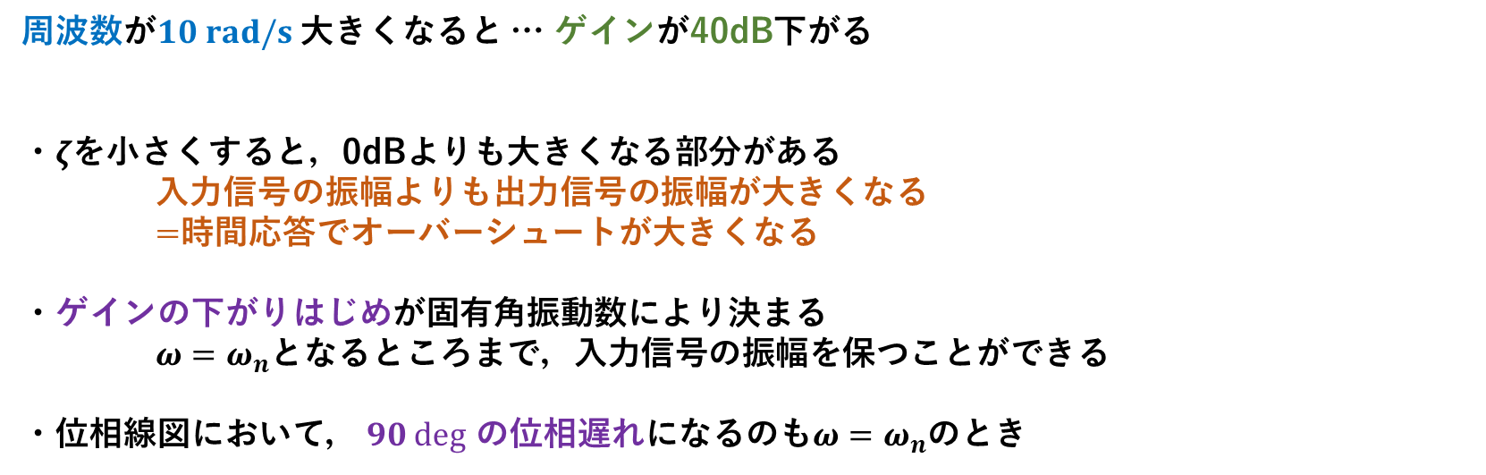
2次遅れ系
周波数が$10 rad/s$ 大きくなると … ゲインが40dB下がる
・$ζ$を小さくすると，0dBよりも大きくなる部分がある
入力信号の振幅よりも出力信号の振幅が大きくなる
=時間応答でオーバーシュートが大きくなる
・ゲインの下がりはじめが固有角振動数により決まる
$ω=ω_{n}$となるところまで，入力信号の振幅を保つことができる
・位相線図において， $90 deg$ の位相遅れになるのも$ω=ω_{n}$のとき

